Slide 1
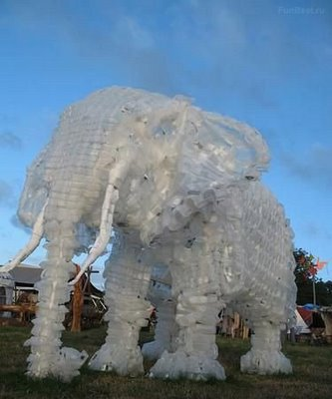
Друге життя пластикових пляшок
Що можна робити з пластиковими
пляшками після їх використання

Slide 2
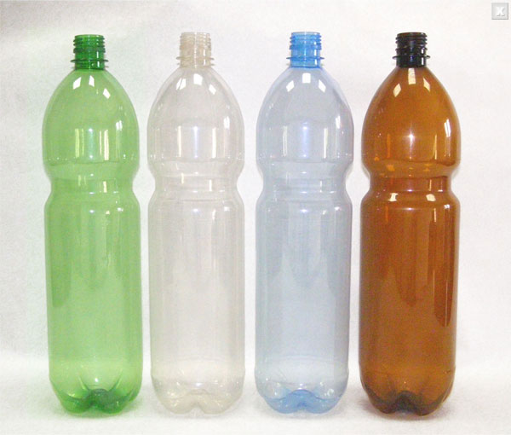
Вироби з пластику, зокрема пляшки
ввійшли у наше життя різко й надовго. На
дуже довго. Це корисна ємкість, водночас…
дуже підступна. Адже вислів – немає нічого
вічного – не про неї. Пластикова тара має
дуже тривалий термін розпаду. Вона чи то
пак матеріал, з якого вона зроблена,
практично не піддається утилізації, а
спалювати її небезпечно. Отож, постають
одвічні питання – що робити, як вберегти
природу?

Slide 3
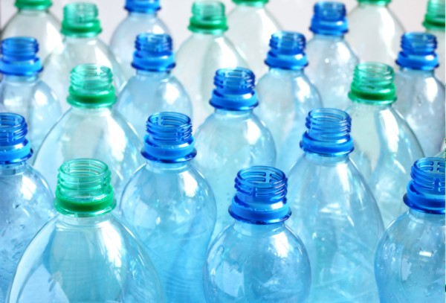
Що можна зробити з пластикових пляшок:
дешеві ємності для води й рідин
совок для сипучих
одяг із пляшок
рятувальне коло
рупор(обрізавши дно)
термос
обрізати перевернути й надягти на ліхтар перед під'їздом, щоб вода не потрапила
насипати піску - гантелі
рукомийник
Самий корисний приклад, найбільше економічно вигідний!!! - використання як дорожня розмітка яскраво пофарбованих порожніх пляшок під час дорожніх робіт(і як продовження ідеї - яскраво пофарбована люминисцентной фарбою пляшка замість знака аварійної зупинки!)

Slide 4
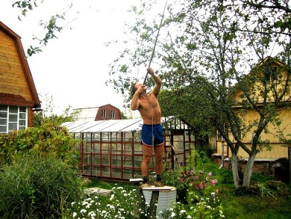
Пристосування для зняття плодів

Slide 5
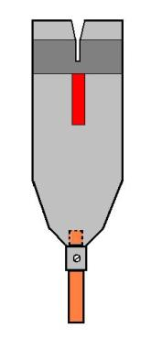
Для великих яблук візьміть дволітрову ємність, для плодів середніх розмірів — півторалітрову. Відріжте дно у пластикової пляшки і по краю зрізу симетрично з двох сторін зробіть два робочих паза( як на малюнку).
Для посилення міцності пластика обмотайте пляшку в області пазів декількома шарами широкого прозорого скотчу. Шийка пляшкового плодовозбирача за допомогою шурупа прикріпіть до жердини потрібної довжини.
Працювати з таким плодовозбирачем просто: підведіть пристосування до яблука, так, щоб плодоніжка потрапила в зроблений паз, а потім перейдіть з жердиною до відриву яблука.

Slide 6
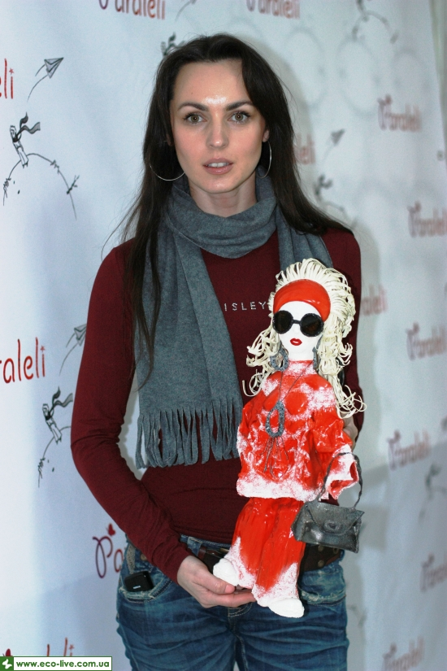
Пластикові ляльки
Незвичайні образи, продумані до найменшої деталі, сповнені емоцій і переживань, втілює автор Леся Самоцька у своїх ляльках. В руках майстрині оживає не що інше, як звичайне породження цивілізації, яке стало її ж прокляттям - пластикові пляшки.
На кожну свою героїню Леся витрачає не менше 20 пляшок. Технологія обробки пластику є унікальною, тому, певно і залишається нерозголошеною таємницею довершених скульптур.

Slide 7
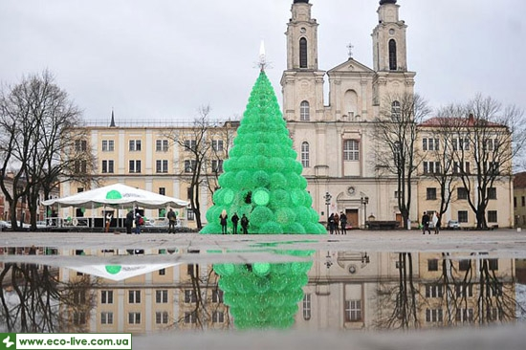
«Пластикова ялинка»

Slide 8
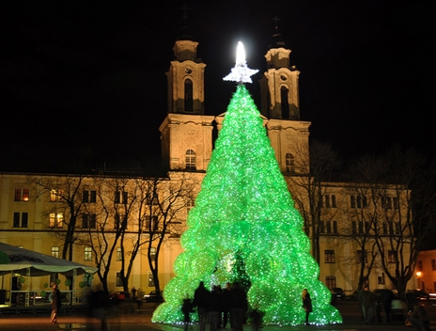
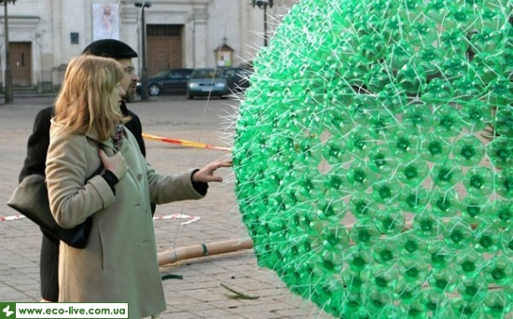
Цього року перед жителями Каунаса, другого за величиною міста Литви, постала 14-метрова ялинка, виготовлена з 40 тис. пластикових пляшок з-під напою Sprite. Автором проекту стала дизайнер Іоланта Шмідтіне . Насправді ялинка зроблена не з цілих пляшок, а з денець, насаджених на каркас. Вночі вмикається ілюмінація, і ялинка виглядає ще більш вражаюче.

Slide 9
Форма ФК Барселона
У сезоні 2011-12 ФК Барселона гратиме в новій домашній і виїзній формі. Нові комплекти форми виготовлені із перероблюваного поліестеру, виробленого за інноваційною технологією компанії Nike. Вперше цей матеріал використовується для виготовлення і футболок, і шортів.

Slide 10
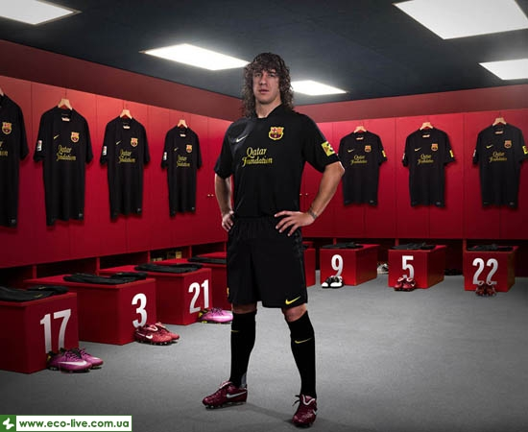
На виробництво кожного комплекту форми йде 13 пластикових пляшок. Дана технологія дозволяє з користю утилізувати до 100 мільйонів пластикової тари, яка викидається в сміттєві відходи.

Slide 11
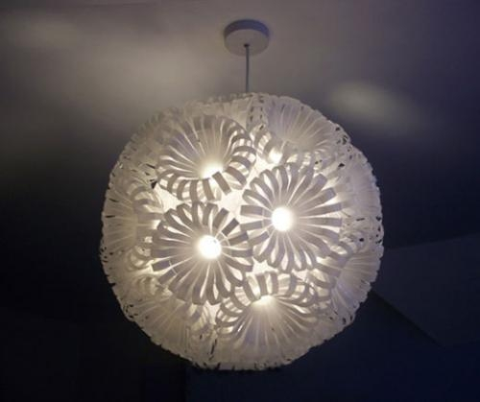
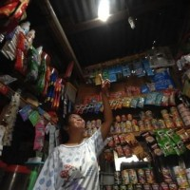
Пластикова пляшка: хай буде світло!
Для приготування «літра світла» необхідна чиста вода і трохи будь-якого відбілюючого засобу. Завдяки такому складу рідина стає більш «матовою» і краще розсіює світло - тобто сонячні промені, що потрапляють у зовнішню частину пляшки . За оцінками спостерігачів, ефект від такої безкоштовної люстри порівнюваний з роботою 60-ватної лампочки розжарювання. Установка альтернативного джерела світла триває менше години - а прослужить він без заміни років п'ять.

Slide 12
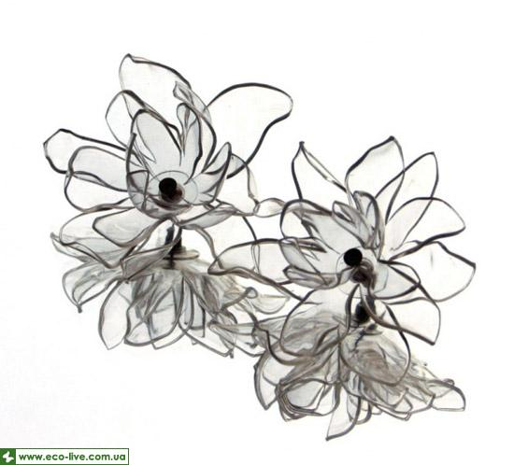
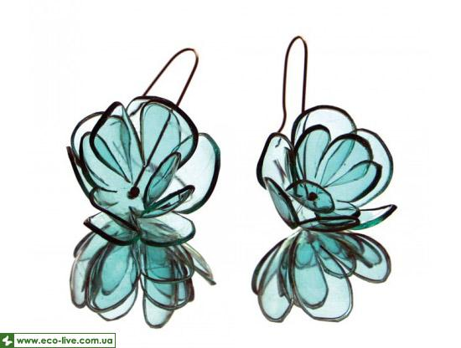
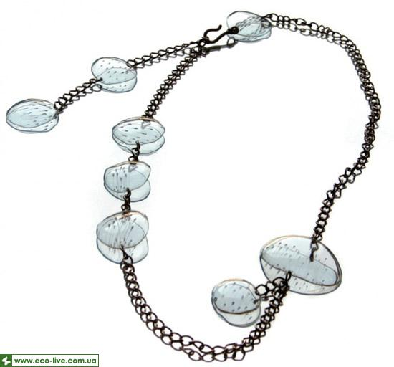
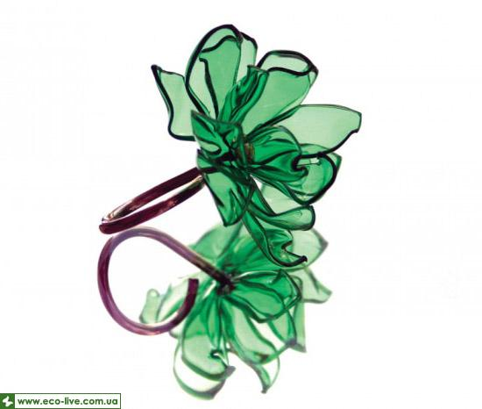
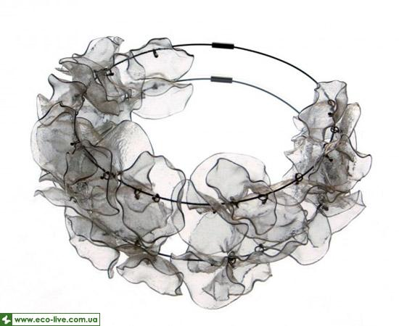
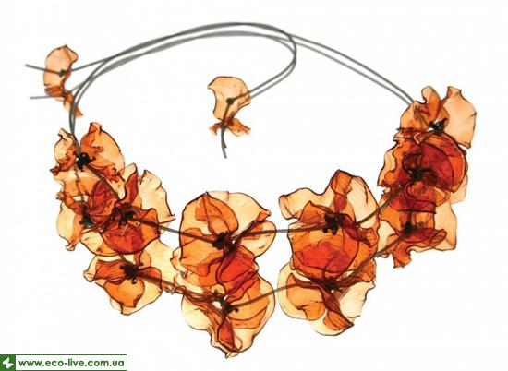
Прикраси з пляшок

Slide 13
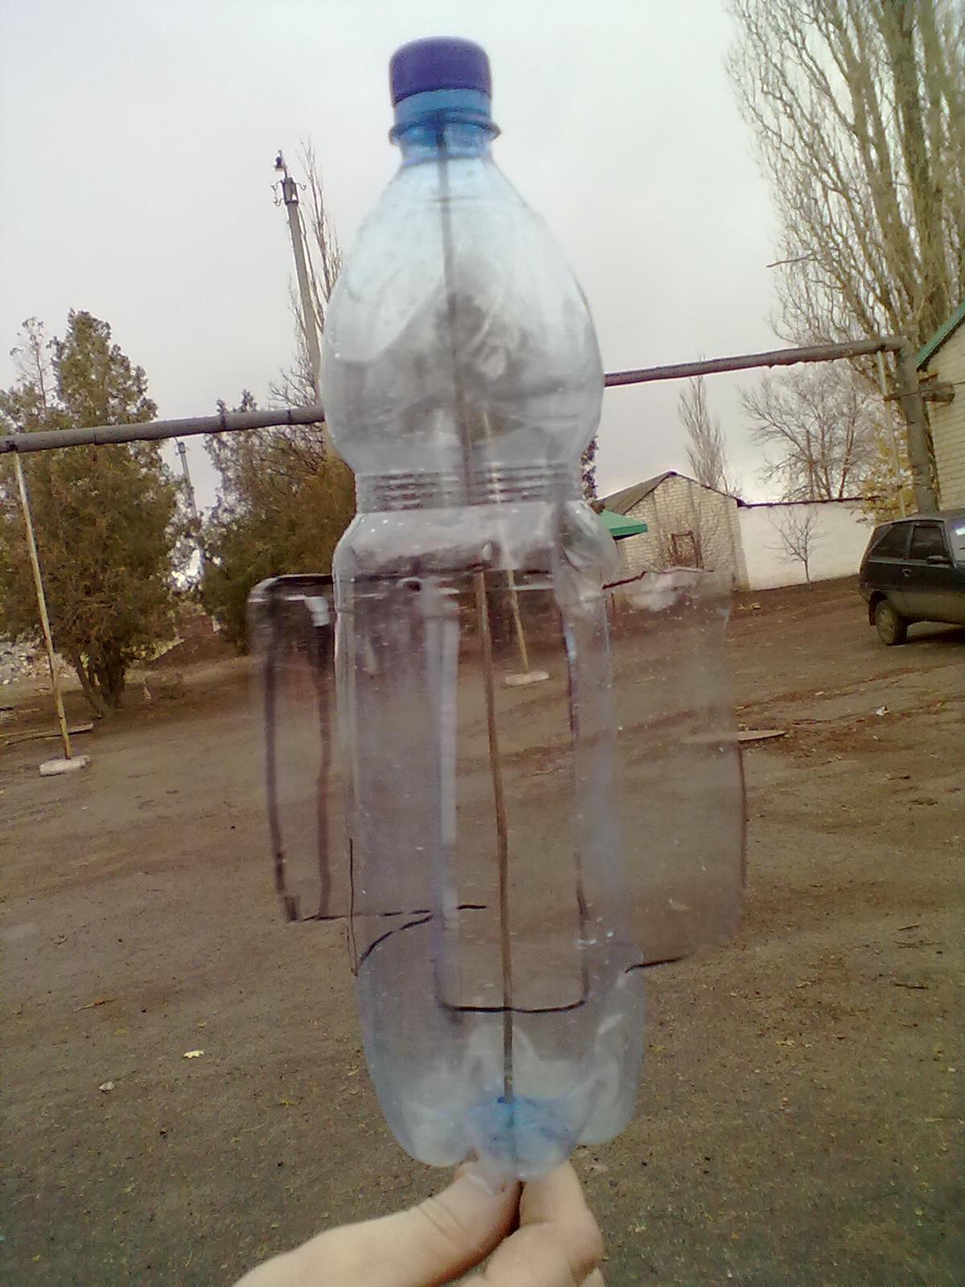
Ми не залишилися осторонь!

Slide 14
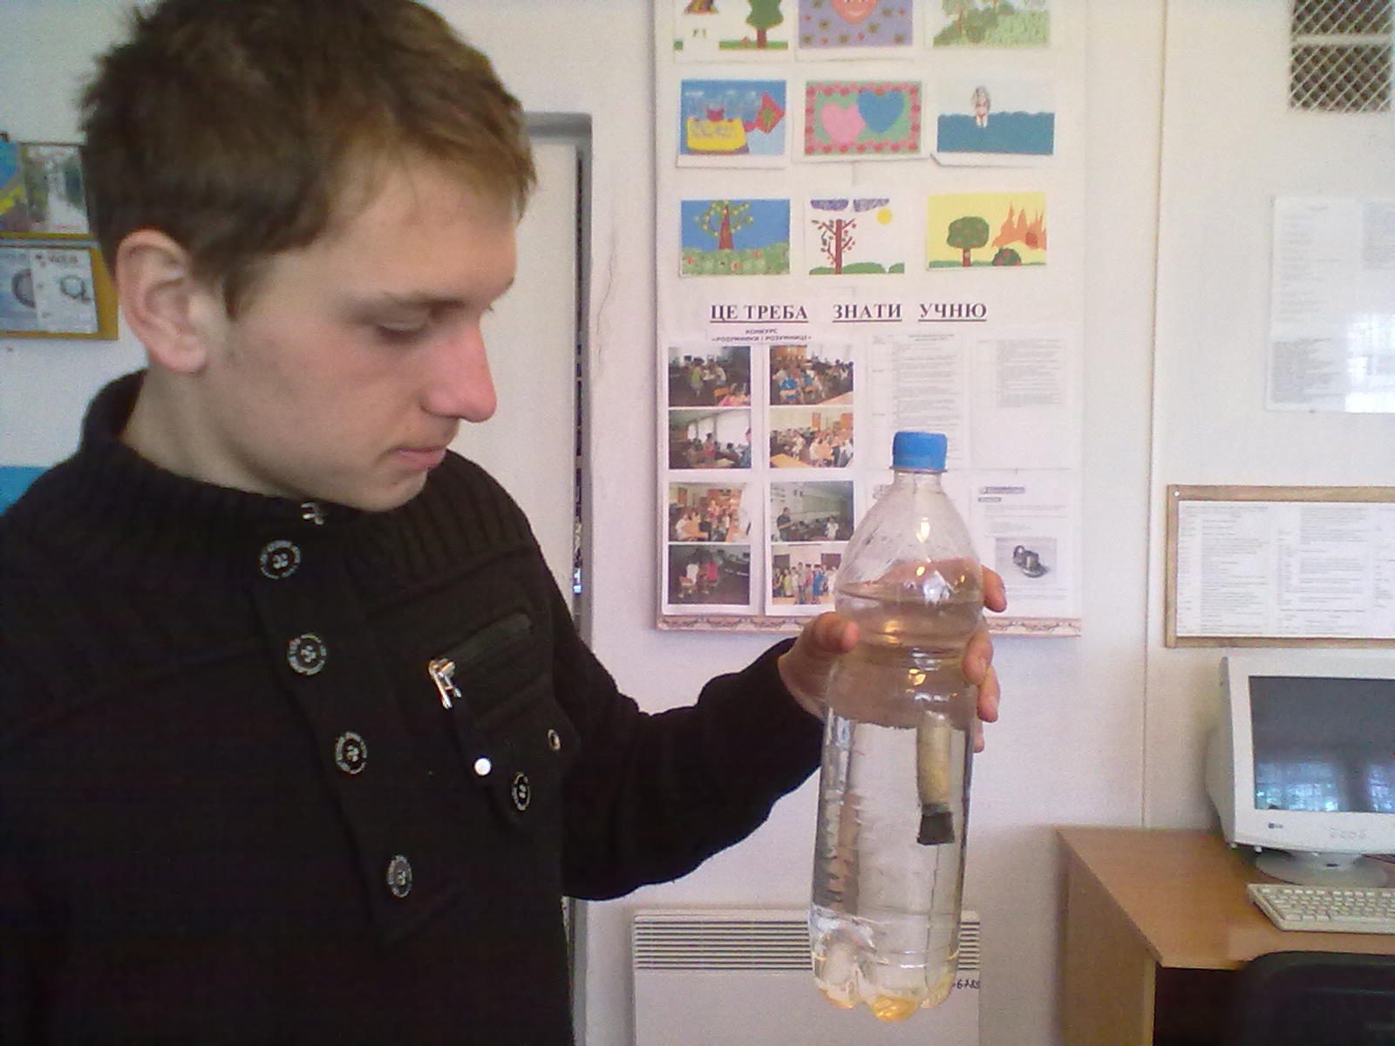
Фокус «Водолаз»
Ми дізналися про фокус «водолаз», і вирішили його відтворити. При натисканні на пляшку «водолаз » занурюється. При відпусканні випливає.

Slide 15
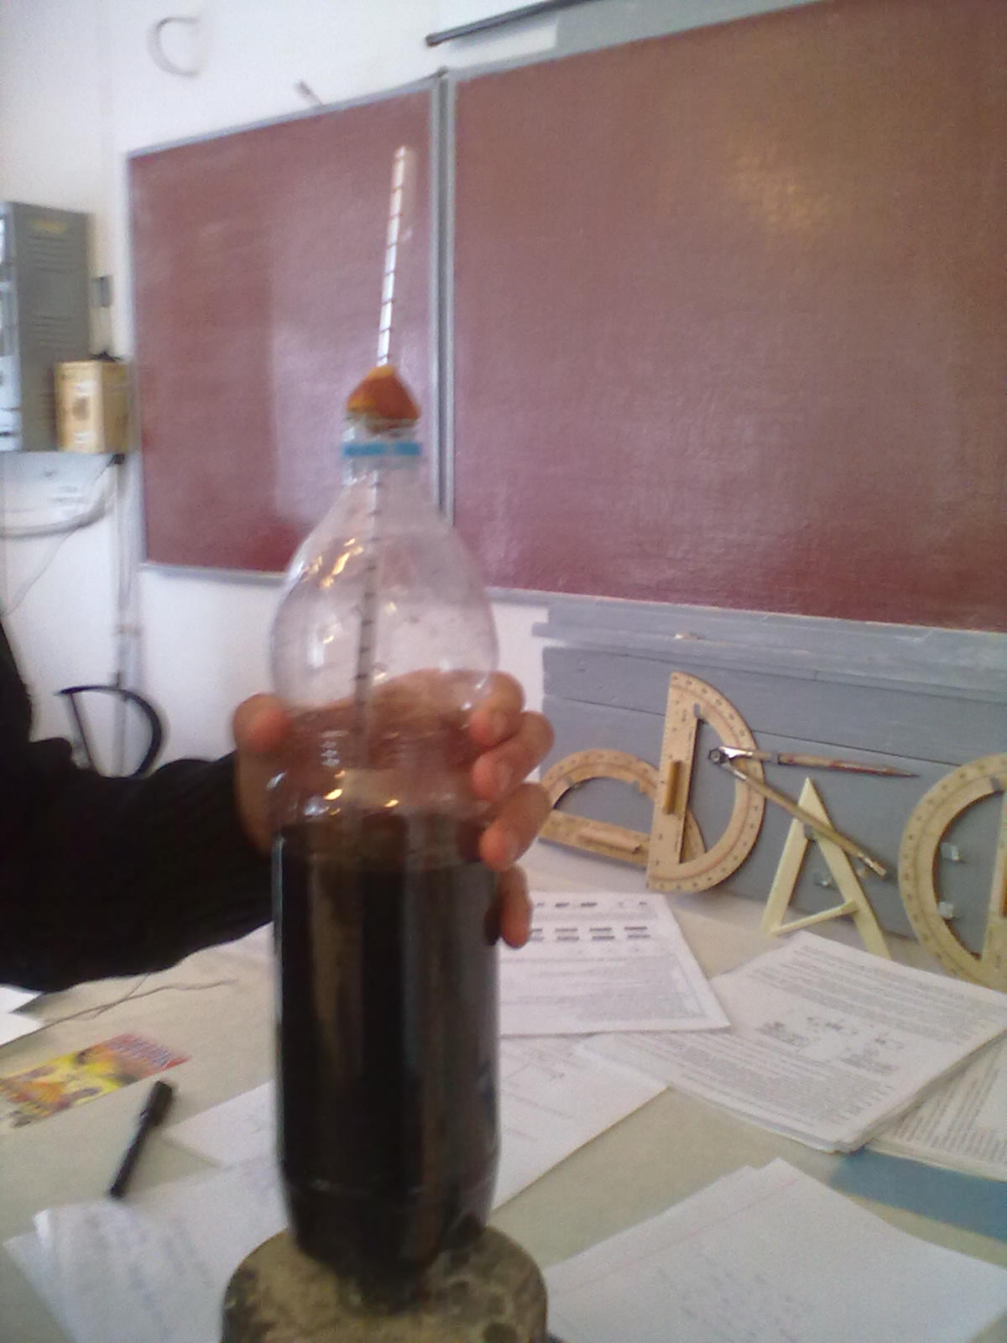
Водяний термометр
Для виготовлення такого термометру необхідно взяти пляшку та заповнити її, до половини, зафарбованою рідиною. В пляшку опустити проградуйовану трубку і заліпити її отвір пластилином.
При нагріванні пляшки стовпчик зафарбованої води підіймається

Slide 16
Повітряна вертушка
В пляшці вирізається три «вікна» і відгинаються лопаті. Всередину пляшки вставляється стрижень з обертанням.
Під дією вітру вертушка обертається. За її допомогою можна вимірювати швидкість вітру.

Slide 17
Дякую за увагу!

